Slide 1
Geschichte in fünf Die Umfassungsschlacht von Cannae 216 v.Chr.

Slide 2
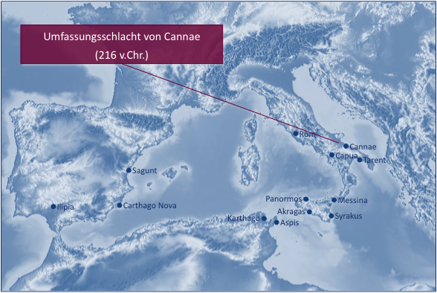
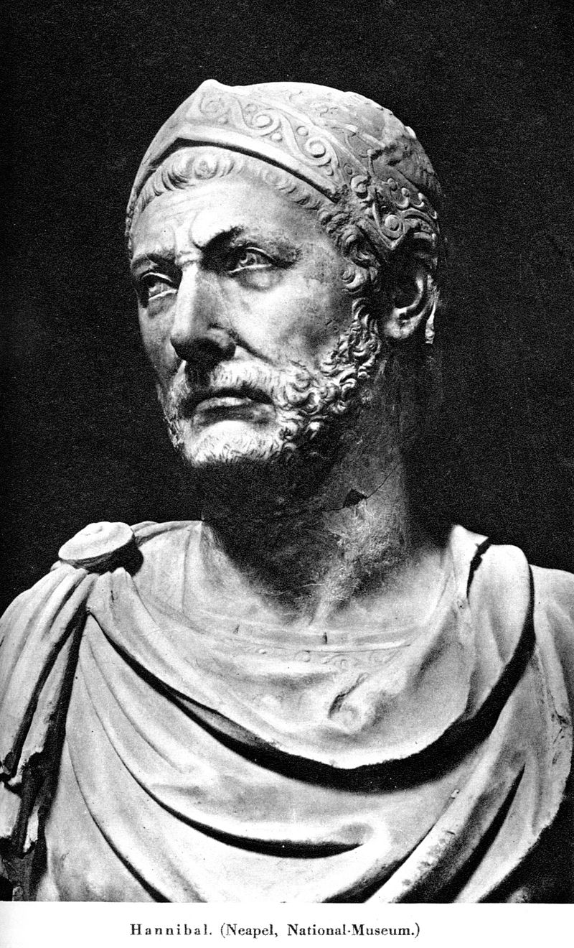
Überblick
Die Beteiligten
Karthago
Hannibal
(247 – 183 v.Chr.)
Datum:
02. Aug. 216 v.Chr.
Ort:
Süditalien
Ereignis:
Das punische Heer unter Hannibal siegt in einer Umfassungsschlacht gegen eine zahlenmäßig weit überlegene römische Armee
Römische Republik
Lucius Aemilius Paullus
(Konsul, in der Schlacht gefallen)
Gaius Terentius Varro
(Konsul, Überlebender der Schlacht)

Slide 3
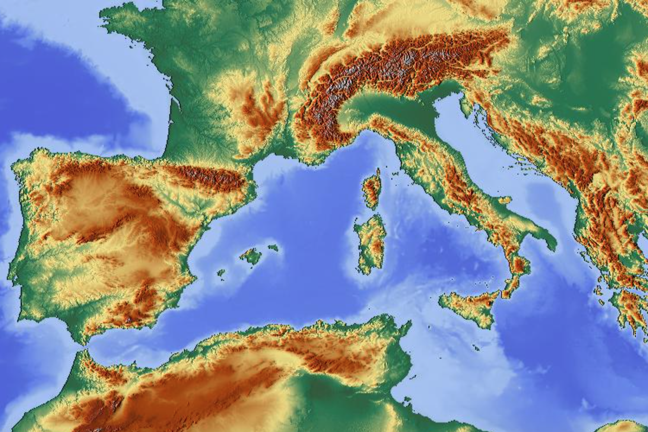
Historischer Kontext & Vorgeshichte
Zweiter Punischer Krieg zwischen Rom & Karthago (218 – 201 V.Chr.)
Hannibal überquert die Alpen & fällt in Italien ein
Hannibal siegt in der Schlachten an der Trebia & am Trasimenischen See
Rom verfolgt eine Abnutzungsstrategie & vermeidet eine offene Feldschlacht
Rom
Cannae
Capua
Tarent
Sagunt
Panormos
Hannibal befindet sich in Süditalien, schneidet Rom von Getreidevorräten ab & bedroht Gebiete im „römischen Kernland“
Ilipia
Carthago Nova
Messina
2 neue Konsuln werden gewählt, die den Auftrag erhalten, Hannibal zu stellen & in offener Feldschlacht zu besiegen
Karthago
Akragas
Syrakus
Aspis
Die Befehlsgewalt der Konsuln wechselt jeden Tag
02. Aug. 216 v.Chr.: Schlacht von Cannae

Slide 4
Aufstellung & Schlachtplan
Röm. Legionen
Truppenstärke | Karthago | Rom
Infanterie | 40‘000 | 80‘000
Kavallerie | 10‘000 | 6‘000
Aufstellung der römischen Truppen & Schlachtplan
Konventionelle Aufstellung mit der Infanterie im Zentrum & der Kavallerie an beiden Flanken
Aber: tief gestaffelte Infanterie
Schlachtplan: Frontalangriff mit der massierten Infanterie & Nutzung der numerischen Überlegenheit im Zentrum
Hannibals Aufstellung
Konventionelle Aufstellung mit einigen Modifikationen
Die Infanterie im Zentrum ist nach vorne hin halbmondförmig aufgestellt mit den stärksten Einheiten an den Flanken
Schlachtplan: siehe Verlauf der Schlacht
Karthagisches Heer

Slide 5
Verlauf der Schlacht von Cannae
Röm. Legionen
Infanterie:
Frontaler Infanterieangriff der Römer (gemäß ihres Schlachtplans)
Hannibals nach vorne gewölbte Infanterie weicht zurück, wobei die Flanken nicht nachgeben
Die römische Infanterie rückt in einen nach hinten offenen Kessel vor
Die numerische Überlegenheit der Römer kommt in der Enge des Kessels nicht zur Entfaltung
Kavallerie:
Die keltische & iberische Kavallerie greift auf einem Flügel die römische Kavallerie an & besiegt diese
Die leichte numidische Kavallerie hält den anderen Flügel der römischen Kavallerie hin
Die keltische & iberische Kavallerie greifen die verbliebene römische Kavallerie an & gewinnen dort die Oberhand
Die numidische Kavallerie verfolgt die Überreste der flüchtenden römischen Kavallerie
Die keltische & iberische Kavallerie schließt die römische Infanterie von hinten ein
Karthagisches Heer
Die Kavallerie & Infanterie Karthagos kämpfen die eingekesselten römischen Truppen nieder

Slide 6
Folgen & Bedeutung der Schlacht von Cannae
Die Schlacht von Cannae ist ein überwältigender taktischer Sieg für Hannibal & Karthago
Hannibal erwartet nach der Schlacht Friedensverhandlungen & die Beendigung des Krieges
Truppenstärke | Karthago | Rom
Infanterie | 40‘000 | 80‘000
Kavallerie | 10‘000 | 6‘000
Verluste | 5‘000 – 8‘000 | 55‘000 – 70‘000
Rom verweigert Verhandlungen, nutzt Hannibals Truppen in Italien ab, agiert erfolgreich in Spanien & landet schließlich in Nordafrika
Hannibal erleidet die kriegsentscheidene Niederlage in der Schlacht bei Zama, in der Scipio einen ähnlichen Schlachtplan wie Hannibal bei Cannae verfolgt
Die Umfassungsschlacht von Cannae hat Einfluss auf viele spätere militärische Strategien & Operationen, z.B.:
Frankreichfeldzug 1940
Kesselschlachten des Zweiten Weltkriegs
Golfkrieg 1990/91
Die Schlacht von Cannae wird noch heute an Kriegsschulen gelehrt

Slide 7
www.geschichte-in-5.de

